Slide 1
Klasifikacija slika na osnovu istih lica I pravljenje predikcija za pol, godine I emociju lica
STUDENT: Teodor Sakal francišković sw22/2019
Asistent: milica škipina
PREDMET: SOFT KOMPJUTING

Slide 2
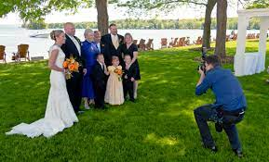
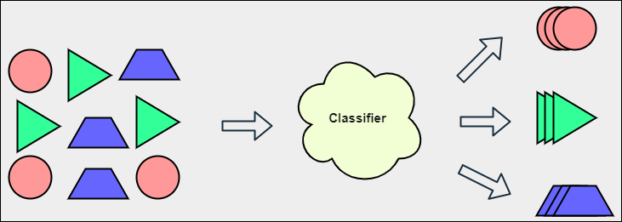
MOTIVACIJA
- Problem: Razvrstavanje slika sa proslava
- Rešenje: Napraviti program za klasifikaciju slika

Slide 3
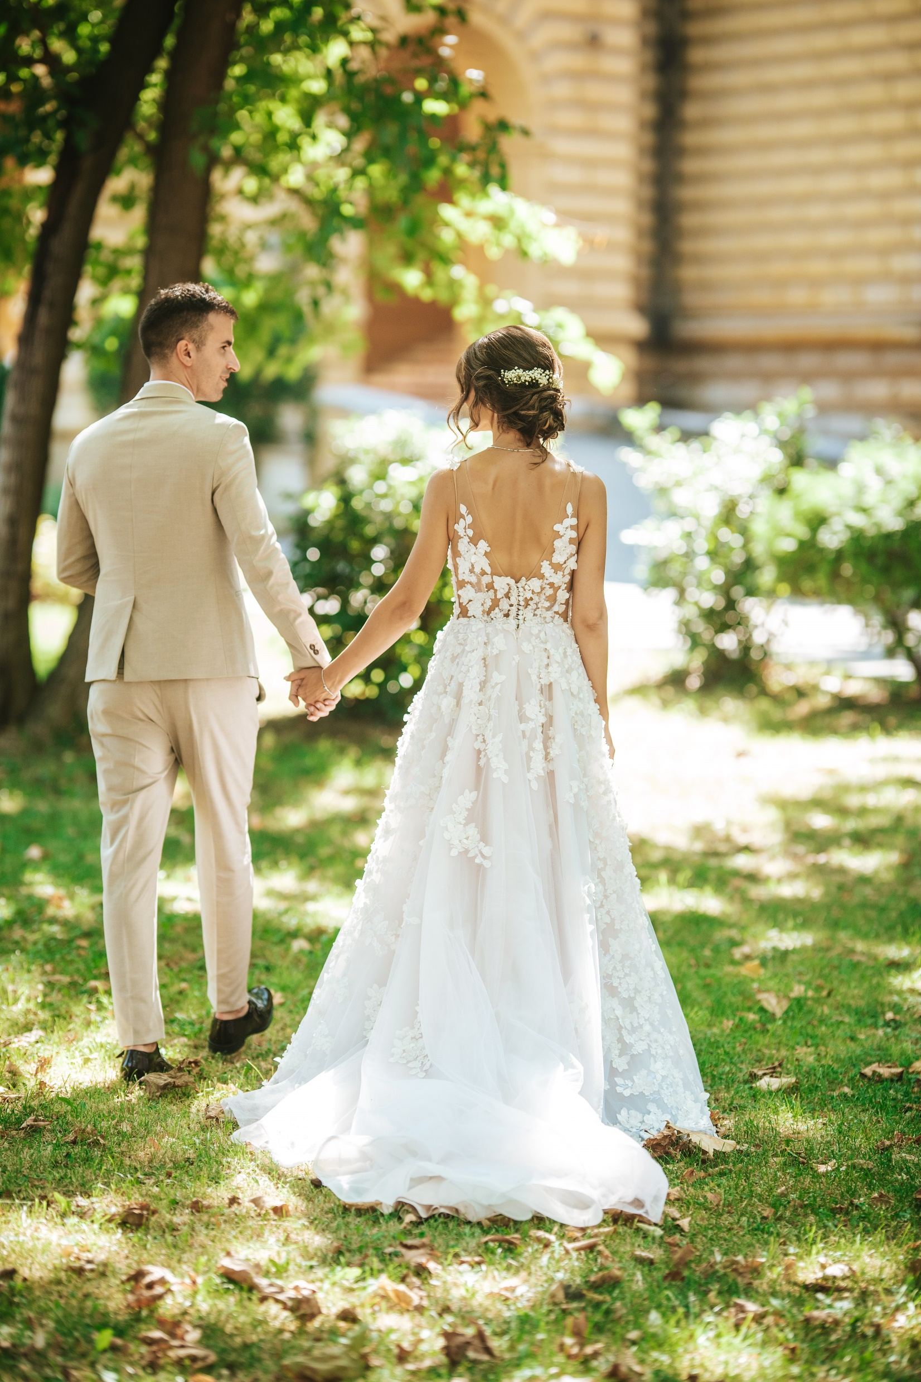
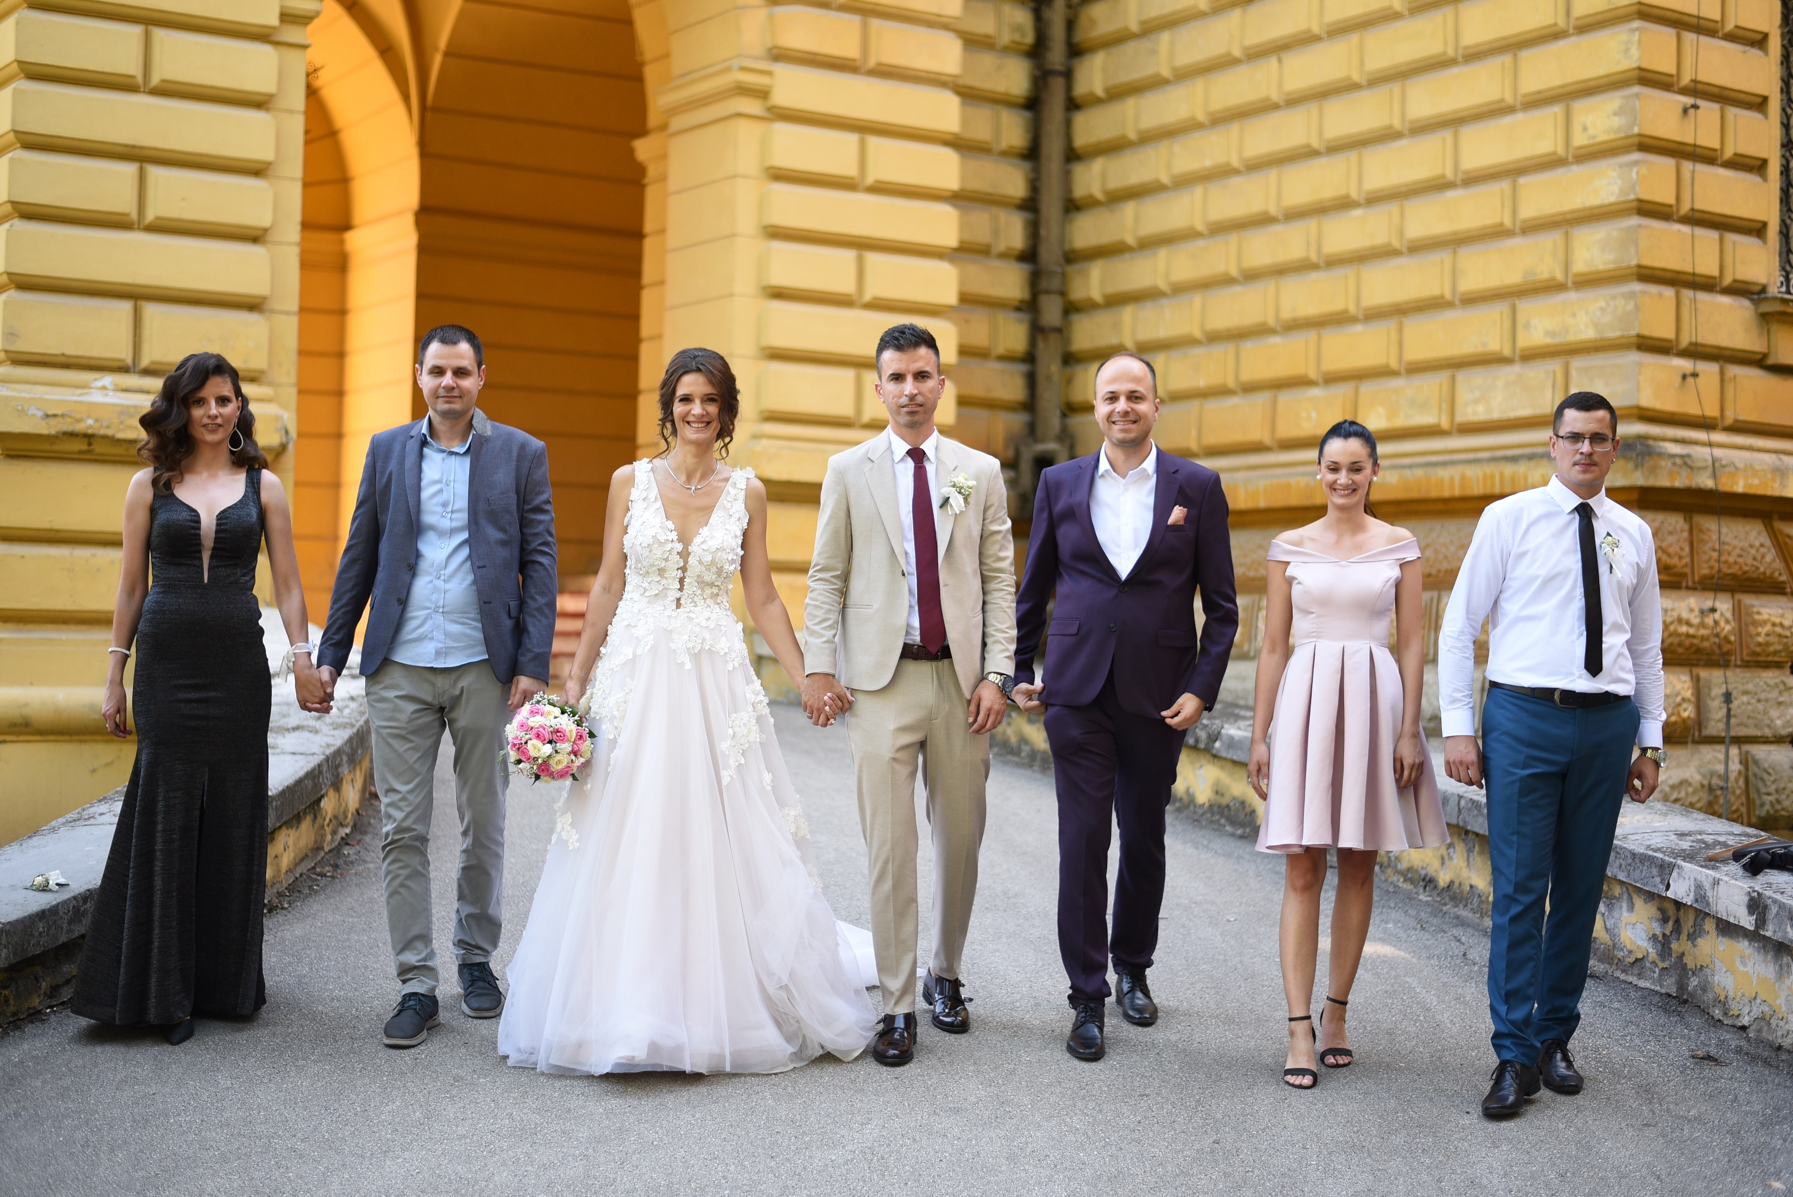
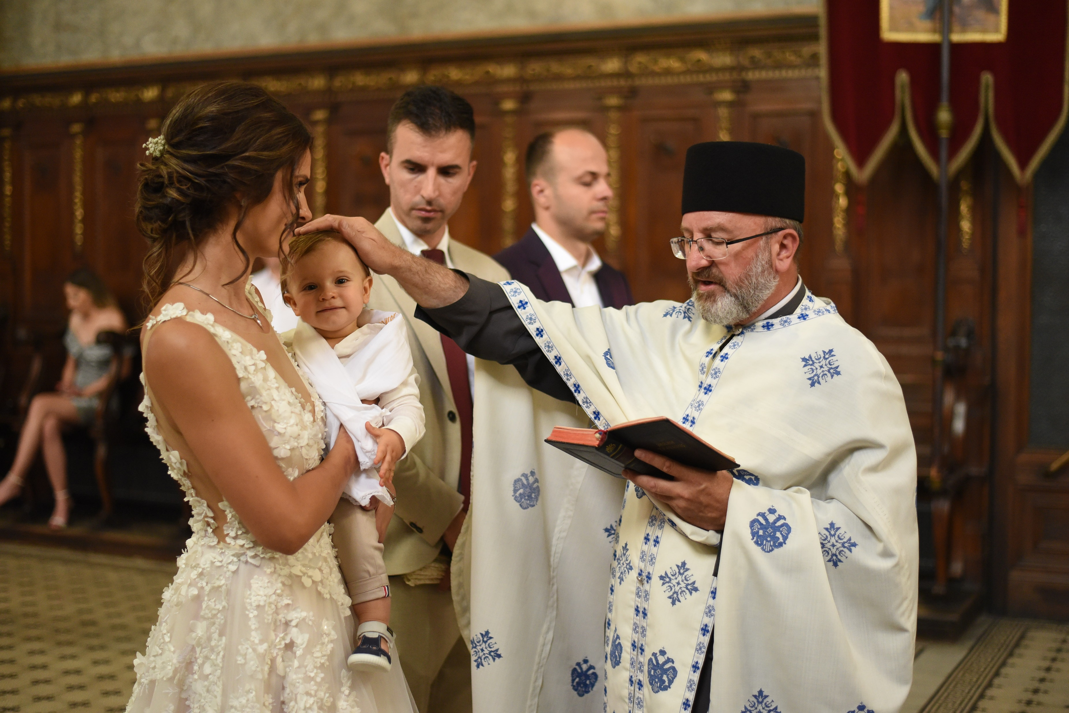
Skup podataka
- 200 ručno obrađenih slika sa venčanja

Slide 4
PREGLED METODOLOGIJE
1) Detekcija svih lica na slikama
2) Uklanjanje mutnih slika i čuvanje neodstranjenih lica
3) Detekcija istih lica i njihovo grupisanje po folderima, a zatim grupisanje slika na kojima se lica nalaze
4) Ručno labeliranje pola, godina i emocija svakog lica, a zatim pravljenje predikcija istih

Slide 5
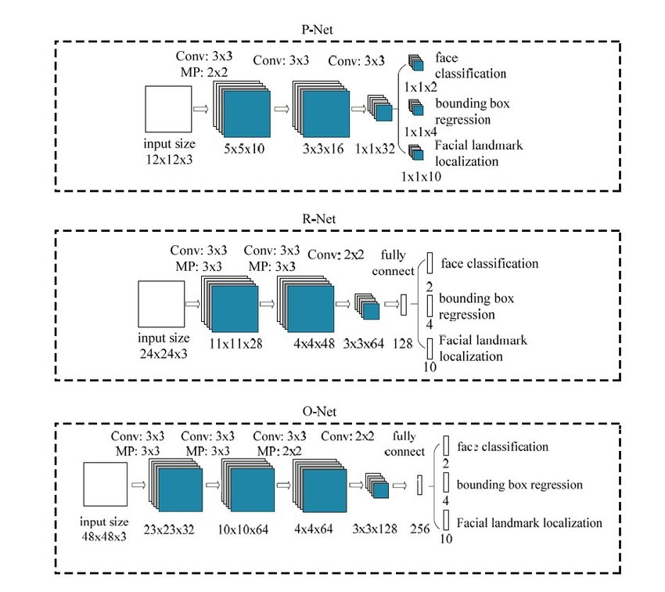
1) Detekcija svih lica na slikama
MTCNN – Multi-task Cascaded Convolutional Networks
Autori: Kaipeng Zhang, Zhanpeng Zhang, Zhifeng Li, Yu Qiao
Datum objavljivanja: 11. April 2016.
Link do naučnog rada: https://arxiv.org/abs/1604.02878
Detektovanje lica, kao i atributa lica (oči, nos i usta)
Sastoji se od 3 neuronske mreže:
P-Net (proposal network): tražimo lice u 12x12 frejmu, ideja je da se dobiju brzi rezultati
R-Net (refine network): svi kandidati u ovoj mreži su došli od P-Net mreže, odbija veliki broj kandidata
O-Net (output network): vraća kvadrat lica (x, y, w, h) i poziciju atributa lica (oči, nos, usta)

Slide 6

Primena stavke 1)

Slide 7
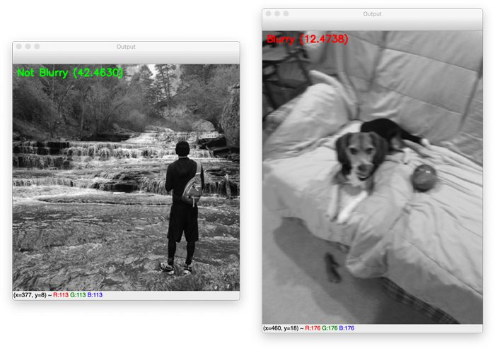
2) Uklanjanje mutnih slika i čuvanje neodstranjenih lica
FFT – Fast Fourier Transform
Autori: Urlich Oberst
Datum objavljivanja: Januar 2007.
Link do naučnog rada (matematičke prirode): https://www.researchgate.net/publication/220259110_The_Fast_Fourier_Transform/link/0c9605267b1137085b000000/download
Algoritam koji analizira količinu niskih i visokih frekvencija na slici
Niske frekvencije = zamućeni delovi slike
Visoke frekvencije = oštri delovi slike
Za oštrije slike će se dobijati veći „blur rezultat“, koji je srednja vrednost magnitude u FFT-u

Slide 8

PRIMENA STAVKE 2)
Prihvaćeno
Odbijeno

Slide 9
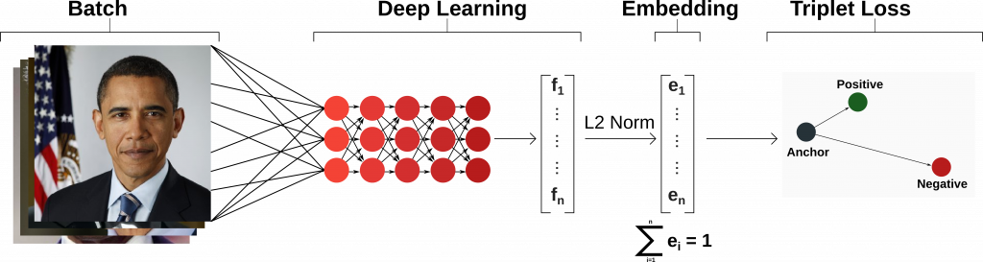
3) Detekcija istih lica i njihovo grupisanje po folderima, a zatim grupisanje slika na kojima se lica nalaze
Ekstrakcija osobina lica
Ulaz je slika, a izlaz vector od 128 brojeva, koje reprezentuje najbitnije osobine lica (embedding)
Mreža uči pomoću triplet loss-a
Slična lica imaju slične vektore i oni se detektuju pomoću kosniusne sličnosti vektora (bitan nam je sadržaj vektora)
FaceNet
Autori: Florian Schroff, Dmitry Kalenichenko, James Philbin
Datum objavljivanja: 12. Mart 2015.
Link do naučnog rada: https://arxiv.org/abs/1503.03832

Slide 10
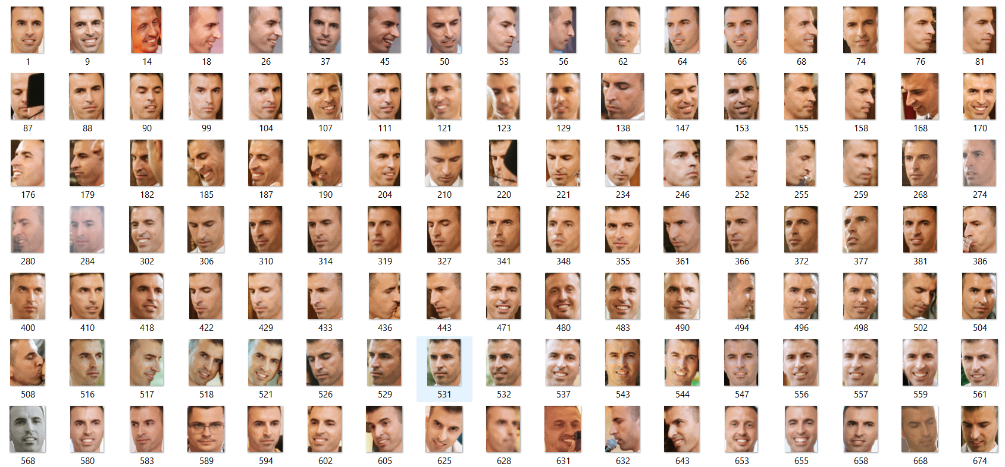
PRIMENA STAVKE 3)
- clusters/cluster_1
False positive

Slide 11
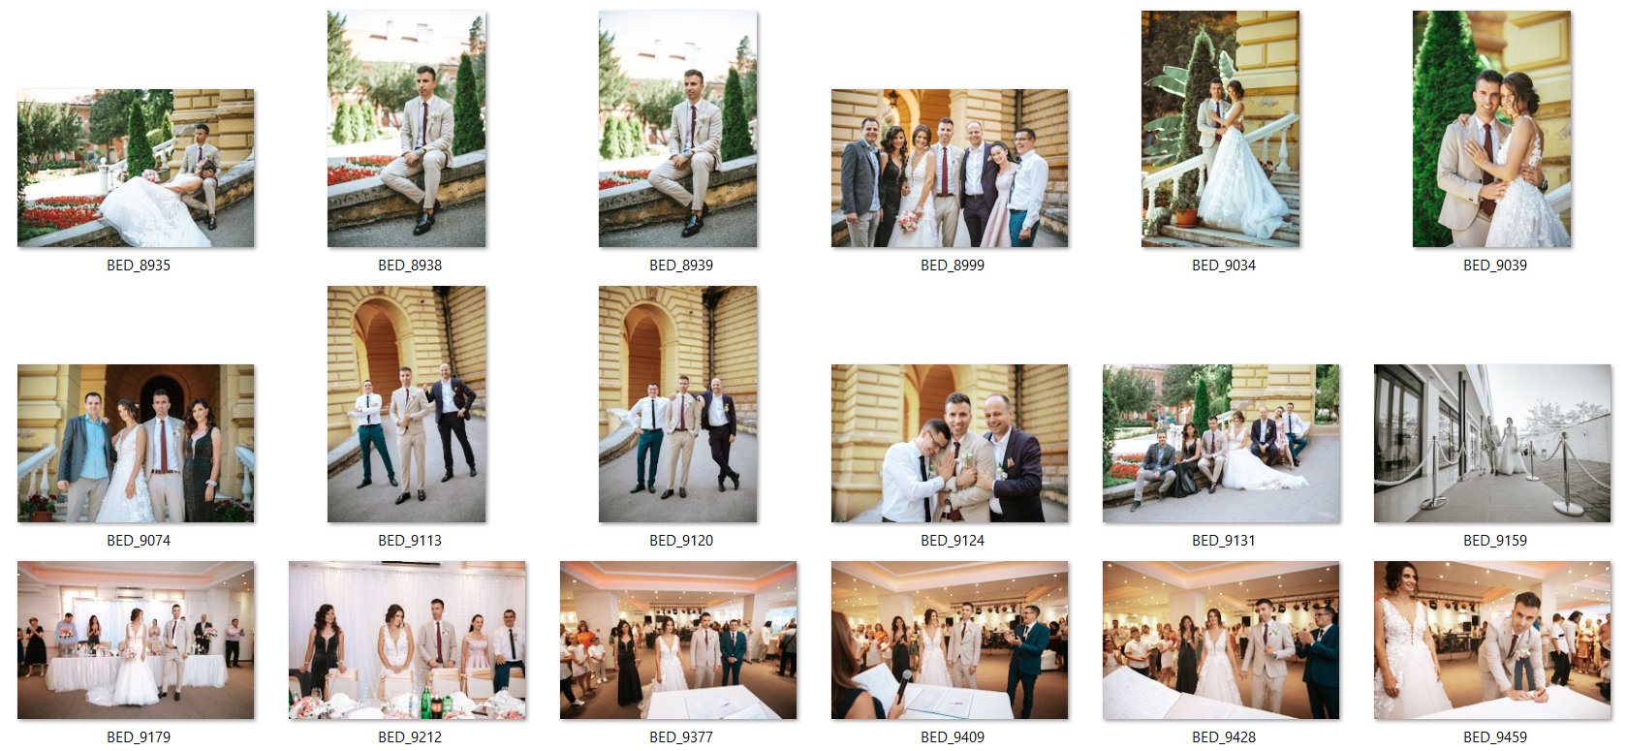
PRIMENA STAVKE 3)
- clusters_pictures/cluster_1
- subset svih slika za prikazani klister na prethodnom slajdu

Slide 12
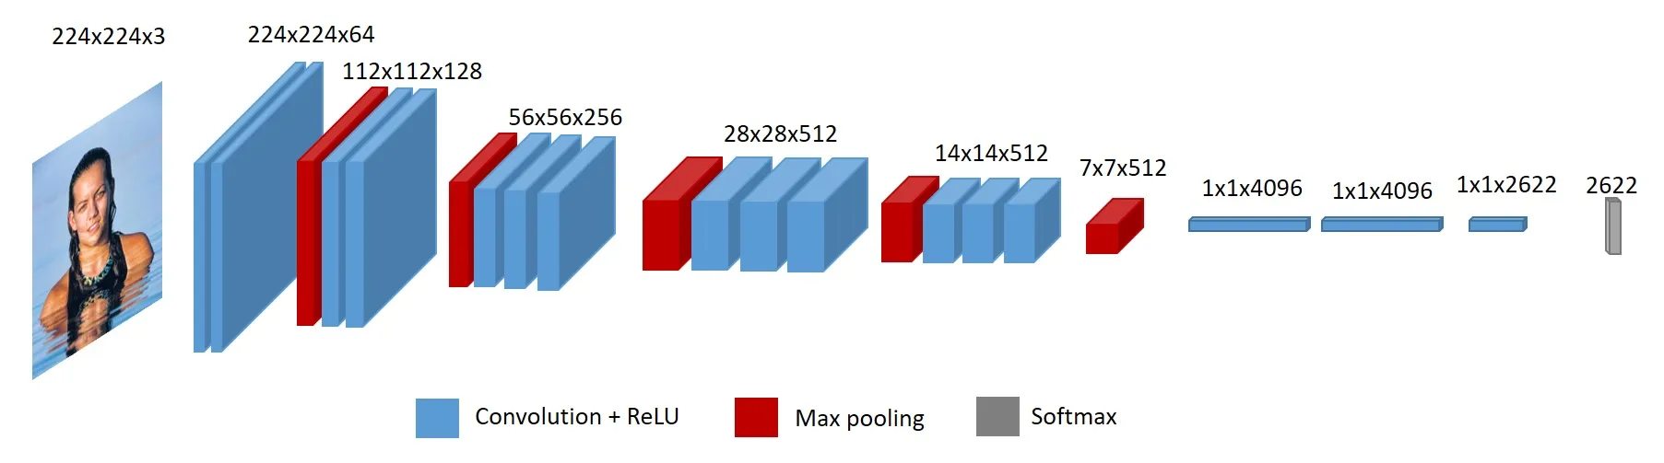
4) Ručno labeliranje pola, godina i emocija svakog lica, a zatim pravljenje predikcija istih
VGGFace
Autori: Qiong Cao, Li Shen, Weidi Xie, Omkar M. Parkhi, Andrew Zisserman
Datum objavljivanja: 23. Oktobar 2017.
Link do naučnog rada: https://arxiv.org/abs/1710.08092
Bolji rezultati kada je u pitanju ekstrakcija obeležja lica i manji broj parametara u odnosu na MTCNN (25.6 u odnosu na 140+ miliona parametara)
Korišćena je za određivanje pola, godina i emocija detektovanih lica

Slide 13
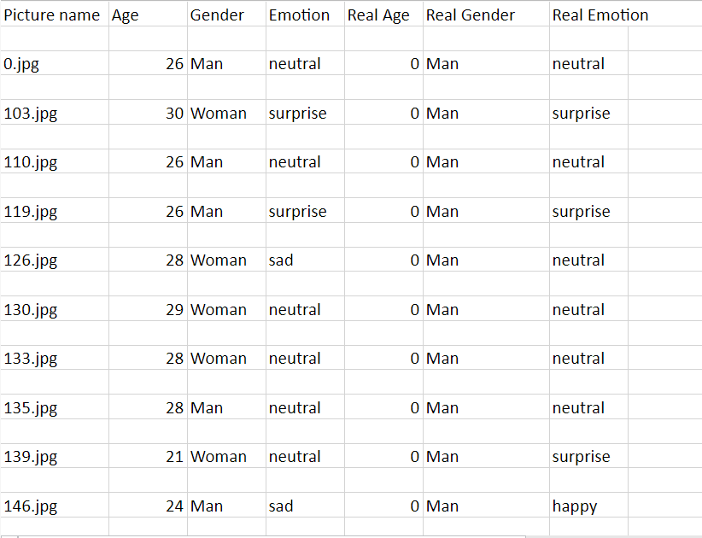
PRIMENA STAVKE 4)
Predikcije
Ručno labelirano

Slide 14
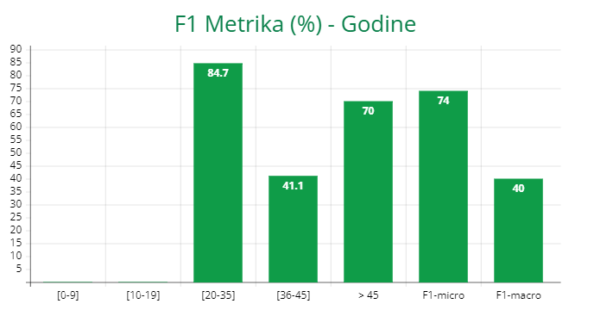
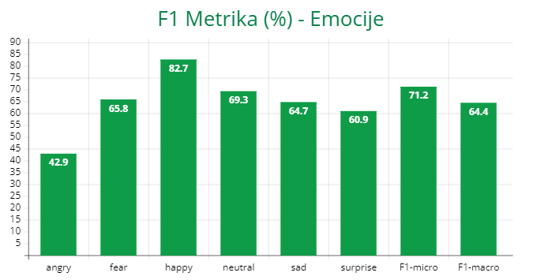
EVALUACIJA
- Tačnost za pol: 87%
- Metrika za klasifikaciju: U slučaju da je slika sa kojom se ostale slike porede oštrija, rezultati klasifikacije su veoma dobri, a kada je slika sa kojom se ostale slike porede mutnija, dolazi do pojave false positive lica u istom folderu, ali se istovremeno i dalje detektuje tačna osoba

Slide 15
MODIFIKACIJE/DALJI RAD
MODIFIKACIJE:
Promena skupa podataka, kako bi:
bio javno dostupan
imao bolju raspodelu klasa detektovanih godina i emocija
DALJI RAD:
Unaprediti detekciju godina kada su u pitanju osobe nižih godina (bebe pogotovo)
Detektovati prijatelje, porodice na slikama
Realizovati sličnu ideju ovoj na video snimcima

Slide 16


PITANJA?

